Slide 1
Агния Львовна Барто.

Slide 2
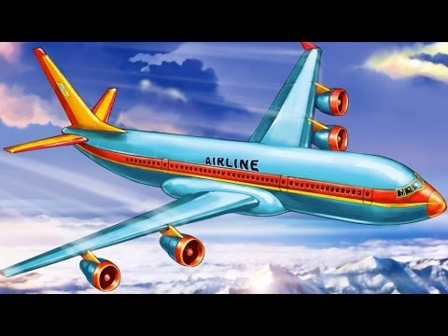
Самолёт
Самолёт построим сами, Понесёмся над лесами. Понесёмся над лесами, А потом вернёмся к маме.
.

Slide 3
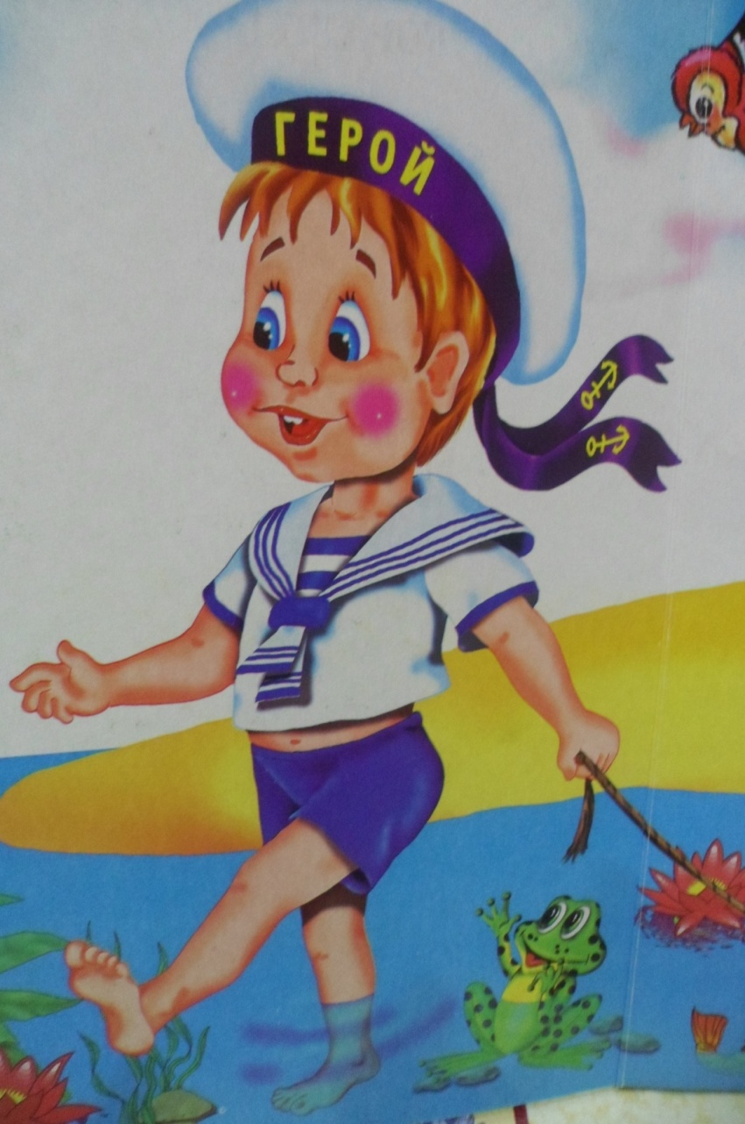
КОРАБЛИК
Матросская шапка,
Верёвка в руке,
Тяну я кораблик
По быстрой реке.
И скачут лягушки
За мной по пятам
И просят меня:
- Прокати капитан!

Slide 4
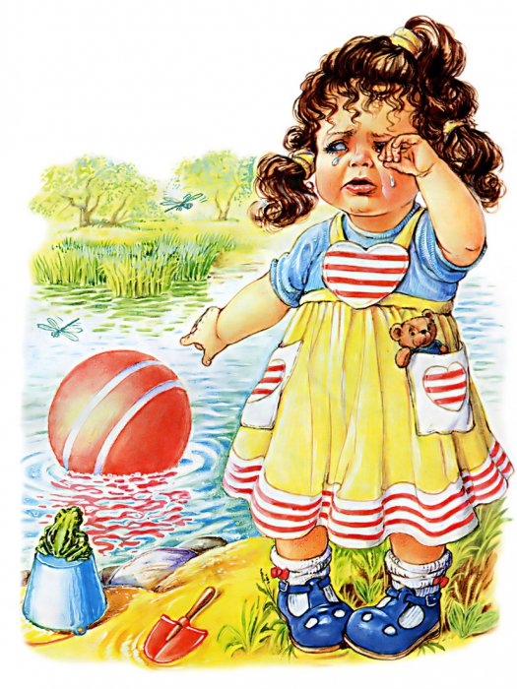
МЯЧИК
Наша Таня громко плачет:
Уронила в речку мячик.
-Тише, Танечка, не плачь:
Не утонет в речке мяч.

Slide 5
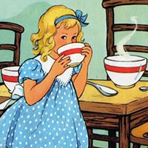
Помощница
У Танюши дел немало, У Танюши много дел: Утром брату помогала,— Он с утра конфеты ел.
Перед сном сказала маме:
-Вы меня разденьте сами.
Я устала, не могу,
Я вам завтра помогу.
.

Slide 6
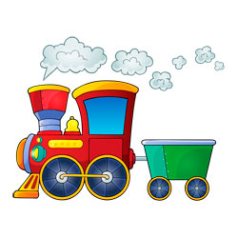
Я выросла.
Мне теперь не до игрушек — Я учусь по букварю, Соберу свои игрушки И Сереже подарю.
Паровоз отдать Сереже? Он плохой, без колеса… И потом, мне нужно тоже Поиграть хоть полчаса!

Slide 7
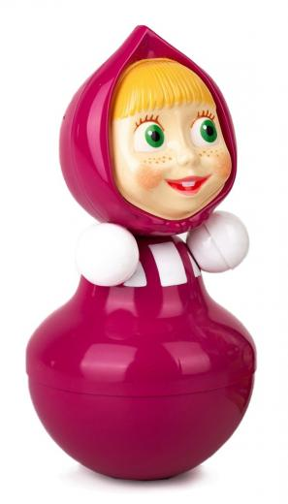
КУКЛА
Смастерил я грузовик Для сестры Катюшки. Подняла Катюшка крик: — Разве это грузовик? Три пустых катушки. Смастерил я ей коня, Пусть берет, не жалко! Катя смотрит на меня, Не желает брать коня: — Это просто палка! Я свернул два лоскута. — Ах,— сказала Катя,— Ах, какая красота: Кукла в пестром платье!

Slide 8
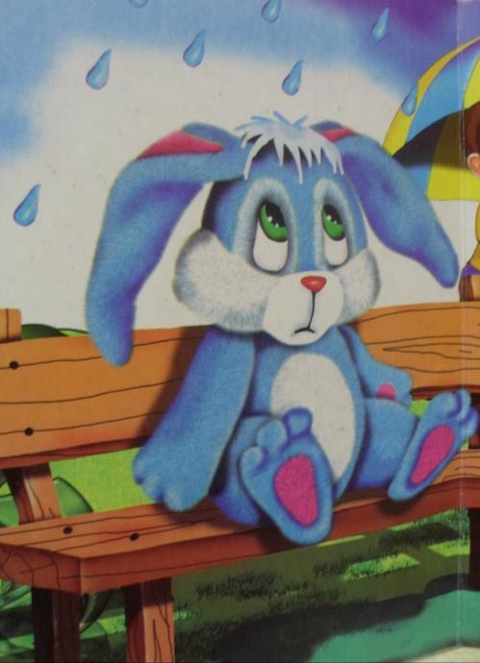
ЗАЙКА
Зайку бросила хозяйка,
Под дождём остался зайка.
Со скамейки слезть не мог,
Весь до ниточки промок.

Slide 9
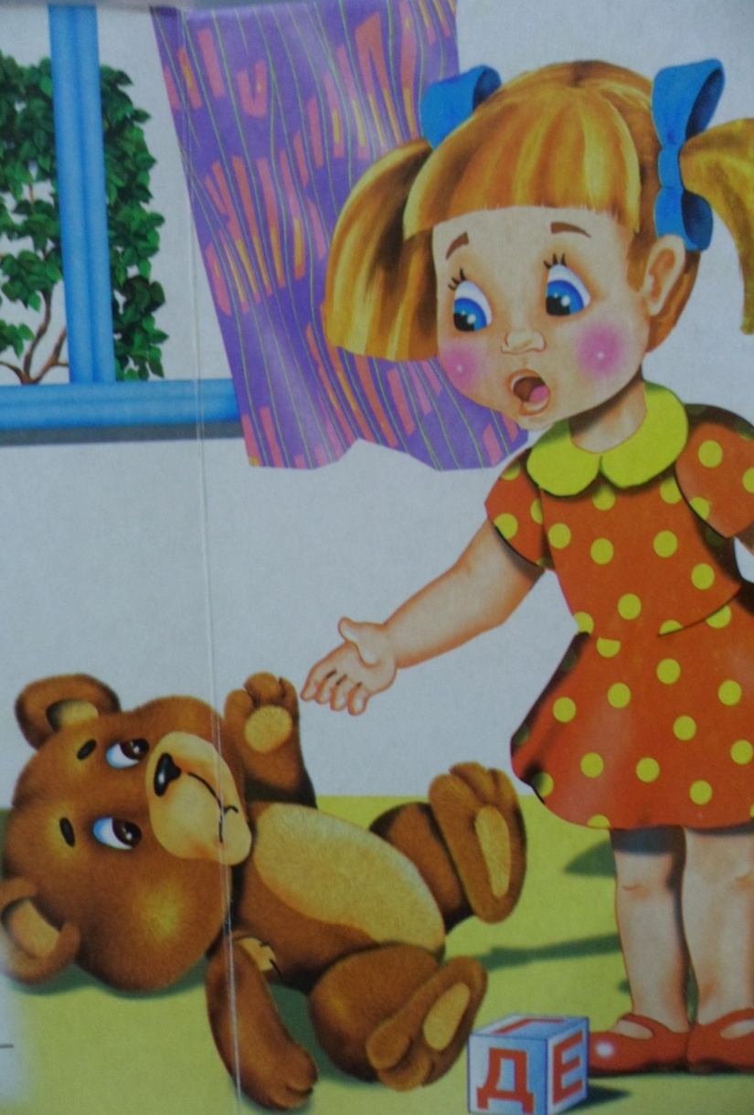
МИШКА
Уронили мишку на пол,
Оторвали мишке лапу.
Все равно его не брошу –
Потому что он хороший.

Slide 10
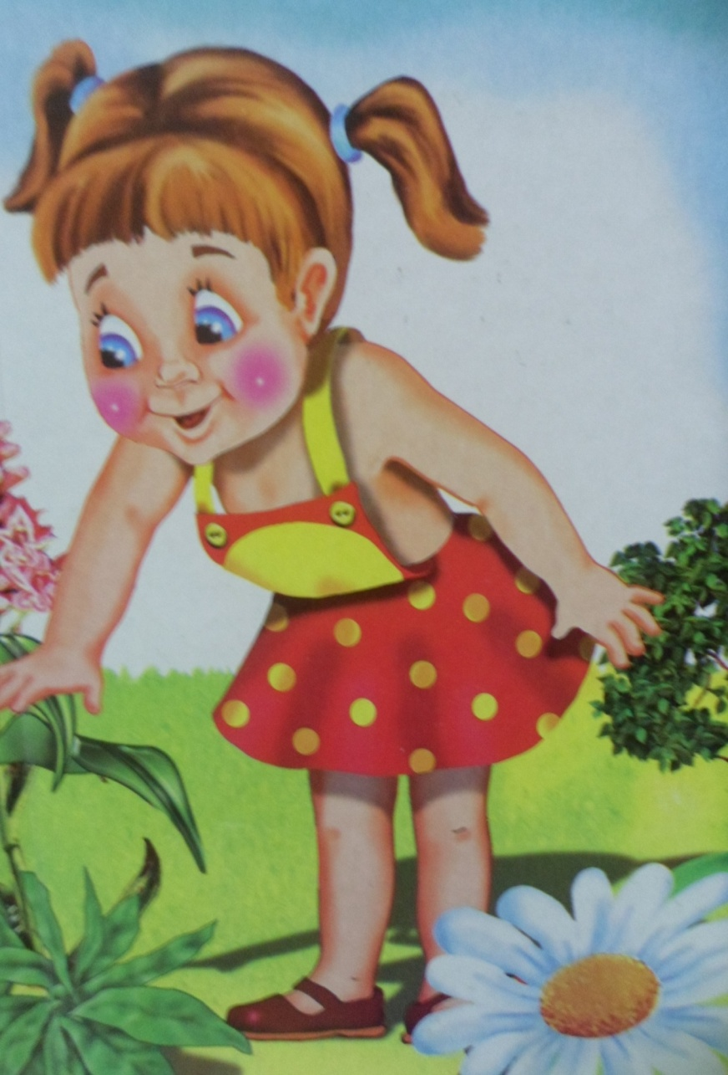
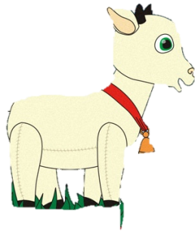
КОЗЛЁНОК
У меня живёт козлёнок,
Я сама его пасу.
Я козлёнка в сад зелёный
Рано утром отнесу
Он заблудится в саду –
Я в траве его найду.

Slide 11
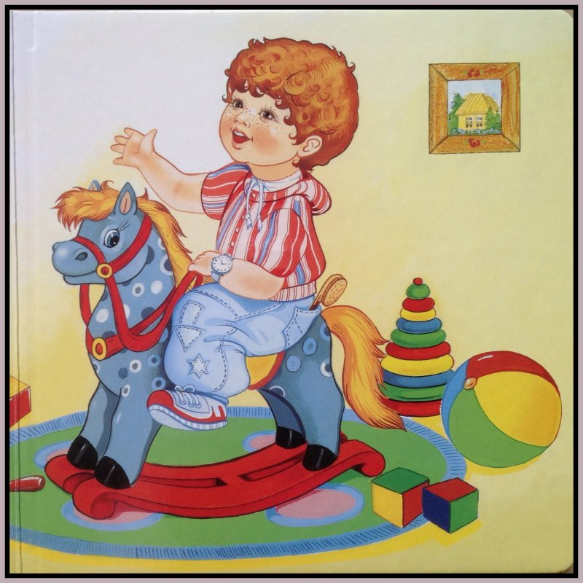
ЛОШАДКА
Я люблю свою лошадку
Причешу ей шерстку гладко
Гребешком приглажу хвостик
И верхом поеду в гости

Slide 12
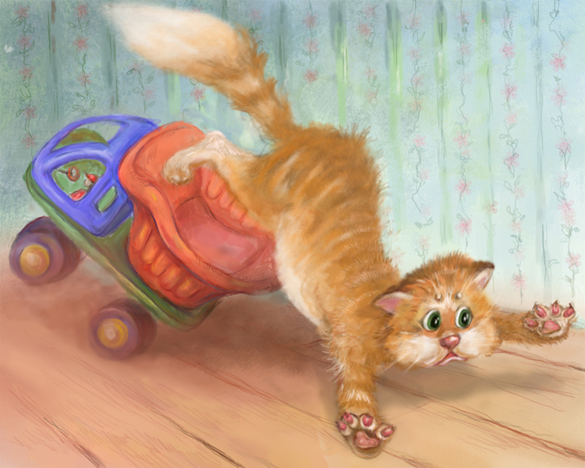
ГРУЗОВИК
Нет, напрасно мы решили,
Прокатить кота в машине:
Кто кататься не привык –
Опрокинул грузовик.

